Slide 1
Педагогический оптимизм
Выполнила: воспитатель Миронова Ю.А.

Slide 2
Педагогический оптимизм — вера в возможности ребенка, умение видеть в нем лучшее и опираться на это лучшее в воспитании, а также вера в собственные возможности и успех своего дела.

Slide 3
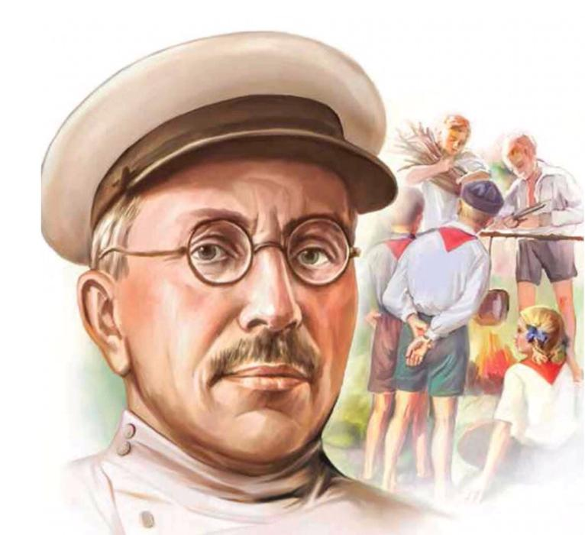
Авторство этого принципа принадлежит А.С. Макаренко, но в той или иной мере педагогический оптимизм лежит в основе всех гуманистических воспитательных систем.

Slide 4
Основы «педагогического оптимизма»:
во-первых, подход к каждому воспитаннику, как говорил сам Макаренко, «с оптимистической гипотезой».
во-вторых, педагогически целесообразно всегда опираться на положительные качества ребенка, не стремиться строго фиксировать все его недостатки, чтобы методично от них избавляться.
в-третьих, главный смысл этого принципа - создание в процессе воспитания особый оптимистический климат: настроение радости, подъема, жизнелюбия, и вместе с тем, веселого добродушия, юмора и увлеченности.

Slide 5

Гуманизм и педагогический оптимизм должны быть явлением целостным — обоюдным, не однобоким, а равнозначным (равноценным) для всех: не могут быть счастливы дети, если это достигается попранием человеческого достоинства педагогов (родителей, взрослых) и наоборот.

Slide 6
Способ развития и поддержания этого чувства Л.И. Маленковой
1) постараться понять, что они – дети, потому и ведут себя как обычные дети;
2) постараться принять ребенка таким, каков он есть на самом деле: с «плюсами» и «минусами», со всеми его особенностями;
3) по возможности более полно узнать, почему он стал «таким», и постараться «выработать» в себе понимание, сострадание и сочувствие к ребенку;
4) найти позитивное в личности ребенка, выразить ему доверие, постараться включить его в общую деятельность (с заранее прогнозируемой позитивной оценкой);
5) установить личный контакт с помощью средств невербального общения, создавать «ситуации успеха», оказывать ребенку позитивную словесную поддержку;
6) не упустить момент словесного или поведенческо-эмоционального отклика с его стороны, принять действенное участие в проблемах и трудностях ребенка;
7) не стесняться проявлять свое отношение, свою любовь к детям, открыто откликаться на проявление ответной любви, закреплять дружеский, сердечный, искренний тон в практике повседневного общения.

Slide 7
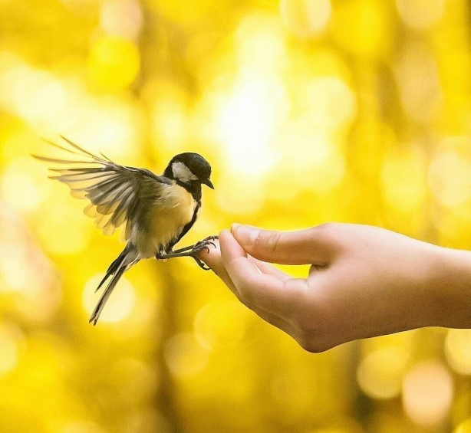
Секреты оптимистического подхода
Секреты оптимистичного подхода к воспитанию раскрываются при соблюдении педагогического принципа сочетания любви и требовательности, меры в любви и строгости, а также в побуждении ребенка к строительству собственной жизни «при изживании иждивенческих наклонностей», в ходе «социального развития человека как активного организатора своей собственной окружающей среды».

Slide 8
Литература:
Беляев В.И. Деятельность социального педагога в организации среднего профессионального образования.
Андреева Ю.В. Педагогика успеха: разработка технологии развития оптимизма в учебно-педагогическом сотрудничестве. // Ю.В. Андреева / Выпуск №30 (2). 2015. – С. 161
Маленкова, Л.И. Воспитание в современной школе: Книга для учителя-воспитателя / Л.И. Маленкова. – М.: Пед. о-во России: Издат. дом «Ноосфера», 2000. – С. 124-25.

